Slide 1


ПРОЕКТ
«Школа Активного Гражданина»
Гордость за Беларусь. Культура белорусского народа: традиции, наследие, современность (материальное и духовное историко-культурное наследие, профессиональное и народное искусство, общественные творческие инициативы и др.)
Апрель, 2023 год

Slide 2
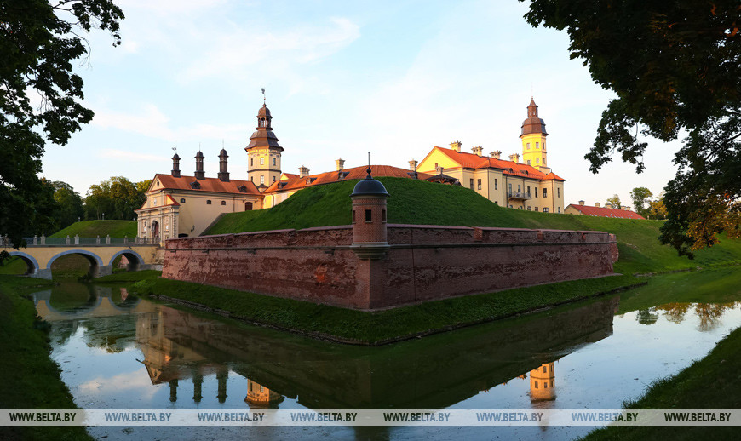
Беларусь — страна многовековой и самобытной культуры
Историко-культурное наследие Беларуси представляет собой совокупность наиболее отличительных результатов и свидетельств исторического, культурного и духовного развития белорусского народа, воплощенных в историко-культурных ценностях, включенных в Государственный список историко-культурных ценностей Республики Беларусь, который ежегодно расширяется.
В целях популяризации историко-культурного наследия Министерством культуры в 2020 году создан поисковый сайт «Государственный список историко-культурных ценностей Республики Беларусь» (gosspisok.gov.by), который является информационным ресурсом, позволяющим любому пользователю быстро находить информацию об историко-культурных ценностях, в том числе через мобильные приложения.
Согласно Конституции Республики Беларусь, историко-культурное наследие признано фактором развития нашего государства. За его сохранение несут ответственность как государство, так и граждане нашей страны.

Slide 3
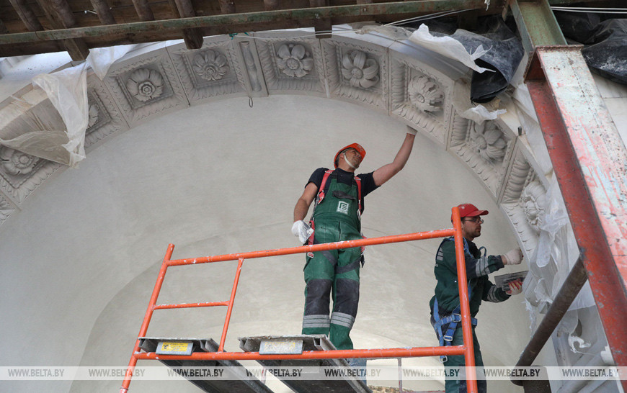

Среди знаковых восстановленных объектов:
Могилевский областной драматический театр (2000),
Каменецкая башня (2003),
археологический комплекс древнего Турова (2005),
дворцово-парковый ансамбль в Гомеле (2005),
ратуша в Чечерске (2005) и Могилеве (2008),
дворец Потемкина в Кричеве (2008),
объекты исторического центра Минска (Верхний город, здание Минской ратуши, Троицкое предместье и др.),
Национальный театр оперы и балета (2009),
Купаловский театр (2011),
Свято-Покровский монастырь в Толочине (2016),
здание «Беларусьфильма» (2017),
стадион «Динамо» в Минске (2018),
Борисоглебская (Коложская) церковь в Гродно (2019),
объекты Брестской крепости,
обелиск «Минск – город-герой» (2020) и др.
Восстановлены и приспособлены под музейные функции всемирно известные замковые комплексы в Мире (2010) и Несвиже (2011). Создание музейных учреждений на базе отреставрированных объектов ЮНЕСКО существенно повлияло на экономику регионов, привлечение инвесторов и развитие туристической инфраструктуры.
Беларусь — страна многовековой и самобытной культуры
Проведена большая работа по реставрации и восстановлению сотен объектов историко-культурного наследия с целью поддержания их надлежащего технического состояния, приспособления под новые функции и вовлечения их в туристический и культурный оборот. На государственном уровне эти задачи решаются в рамках ряда государственных программ и локальных инвестиционных проектов. Кроме того, мероприятия по охране историко-культурного наследия, в том числе ремонтно-реставрационные работы на историко-культурных ценностях, финансируются за счет средств фонда Президента Республики Беларусь по поддержке культуры.
Последние два с половиной десятилетия Республика Беларусь активно занимается восстановлением архитектурного наследия, вкладываются колоссальные ресурсы на его поддержание и сохранение.
i

Slide 4
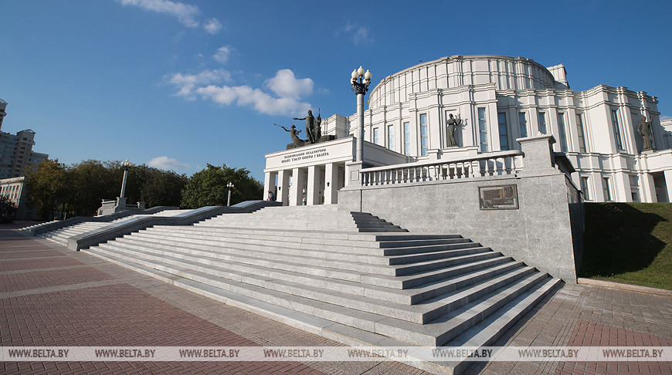

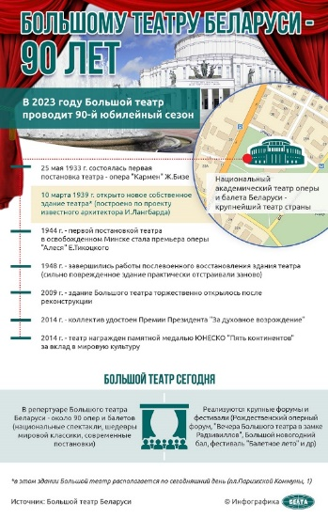

Беларусь — страна многовековой и самобытной культуры
В Программу реконструкции и технического переоснащения государственных театров на 2004–2010 годы включили 24 театра – те, которым была необходима неотложная помощь. Именно на этот период пришелся масштабный ремонт в стенах Большого театра оперы и балета – жемчужины театрального искусства независимой Беларуси.
Требовалось не только вернуть зданию первоначальный облик, но и реализовать идеи архитектора Иосифа Лангбарда. Новые возможности для спецэффектов на сцене появились благодаря гидравлическим шахтам глубиной 20 метров. Площадь театра после реконструкции увеличилась почти на 9 тыс. м².
i
Главная достопримечательность реконструкции – не только само здание театра, но и уникальное звучание Большого, сценическая площадка – одна из лучших в Европе.
В настоящее время в стране работает 28 профессиональных театров: 19 драматических и музыкальных, 8 детских и юного зрителя, 1 театр оперы и балета. А также большое количество самодеятельных народных коллективов, в т.ч. кукольные, драматические и музыкальные театры.
Видеоролик «STAGE TECHNOLOGY of The Bolshoi Theatre of Belarus / Возможности сцены Большого театра Беларуси» (01:48)

Slide 5
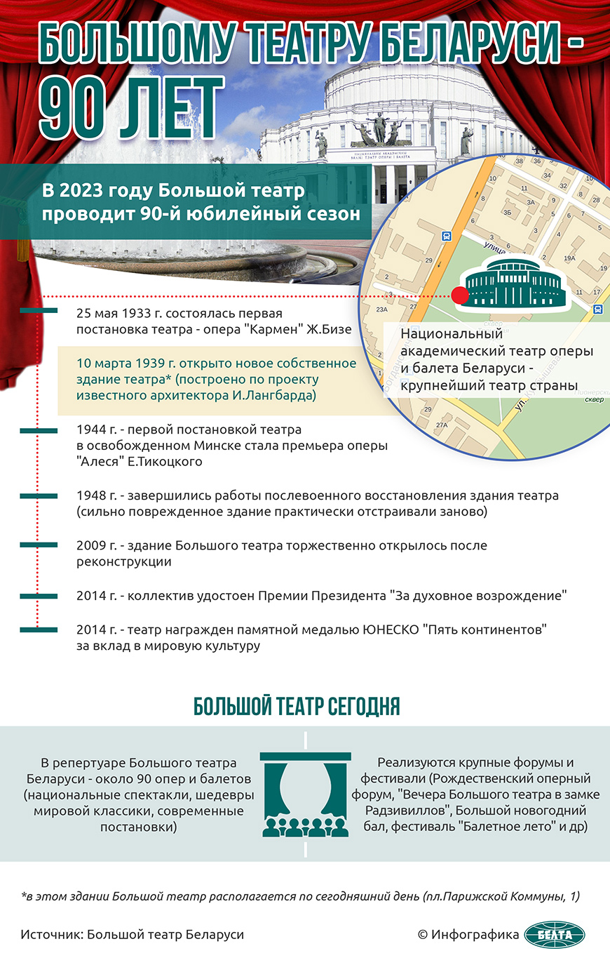
Беларусь — страна многовековой и самобытной культуры
В Программу реконструкции и технического переоснащения государственных театров на 2004–2010 годы включили 24 театра – те, которым была необходима неотложная помощь. Именно на этот период пришелся масштабный ремонт в стенах Большого театра оперы и балета – жемчужины театрального искусства независимой Беларуси.
i
Требовалось не только вернуть зданию первоначальный облик, но и реализовать идеи архитектора Иосифа Лангбарда. Новые возможности для спецэффектов на сцене появились благодаря гидравлическим шахтам глубиной 20 метров. Площадь театра после реконструкции увеличилась почти на 9 тыс. м².
Главная достопримечательность реконструкции – не только само здание театра, но и уникальное звучание Большого, сценическая площадка – одна из лучших в Европе.
В настоящее время в стране работает 28 профессиональных театров: 19 драматических и музыкальных, 8 детских и юного зрителя, 1 театр оперы и балета. А также большое количество самодеятельных народных коллективов, в т.ч. кукольные, драматические и музыкальные театры.
Видеоролик «STAGE TECHNOLOGY of The Bolshoi Theatre of Belarus / Возможности сцены Большого театра Беларуси» (01:48)

Slide 6
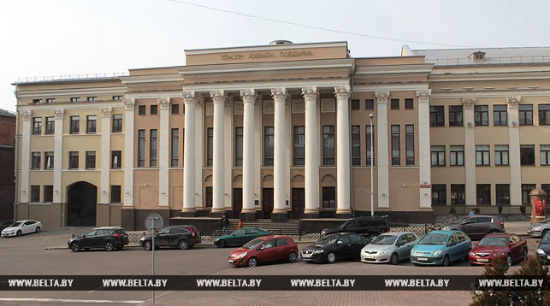
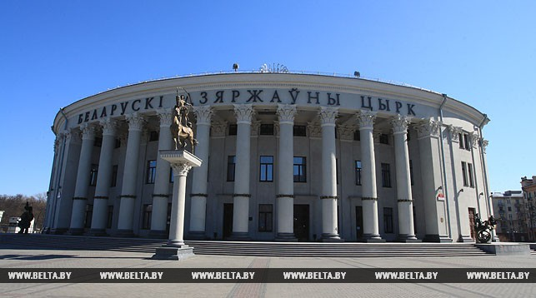

Беларусь — страна многовековой и самобытной культуры
i
i
Здесь появились новые мягкие кресла, увеличилось расстояние между проходами, а вот количество мест уменьшилось с 455 до 323. Подумали и о зрителях в инвалидных колясках. Сценический поворотный круг обзавелся пятью люками-провалами, через которые артисты могут внезапно появляться на сцене.
В ходе модернизации были сохранены только фасад и несущие стены. Появились зрительный зал с мягкими креслами, подсвечиваемые ступеньки, основная 13-метровая арена. На нижнем уровне – четыре новых манежа (платформы), поднимающиеся по мере необходимости (паркетный, ледяной, электронный светящийся, резиновый – для лошадей и хищников). В Белгосцирке теперь могут даваться водные, воздушные представления.
В цокольный этаж перенесен гардероб, на верхнем этаже открылся музей истории цирка. Всего в репетиционном манеже шесть уровней. Два подземных занимают животные, для них установлен специальный лифт. Введены в эксплуатацию современная ветлечебница, солярий для лошадей и шорная (гардеробная для лошадок), душ и кухня, комната для травмированных или заболевших животных.
Обновленный Белорусский государственный академический театр юного зрителя открыли 1 июня 2015 года – в Международный день защиты детей.
Первый стационарный деревянный цирк появился в Минске в ноябре 1884 года. Но его разрушила фашистская авиация в 1941-м. Первое представление в новом здании Белгосцирка, построенном в центре Минска, состоялось 11 февраля 1959 года. В декабре 2010 года завершилась уникальная и масштабная модернизация Белгосцирка.
Видеоролик «Путешествие по театрам Беларуси» (05:53)

Slide 7
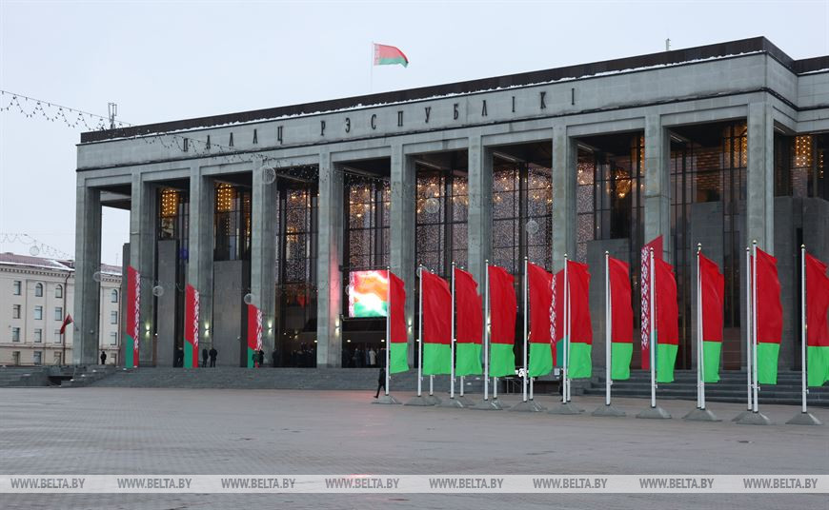
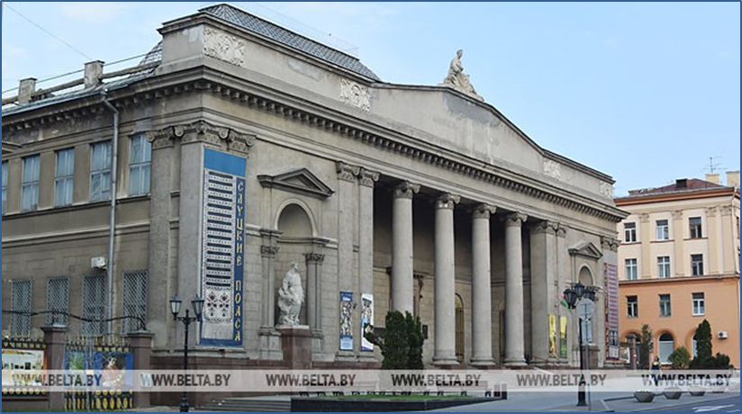
Беларусь — страна многовековой и самобытной культуры
Сегодня Дворец Республики – грандиозный, нетривиальный многозальный объект для проведения массовых мероприятий. Здание возвышается на 45 метров, еще на 20 уходит под землю. Площадь – тринадцать гектаров, габариты – 100×100 метров. Большой зрительный зал на 2700 человек, малый зал на 470 человек, два конференц-зала на 100 и 200 человек, правительственный комплекс, включающий конференц-зал на 30 человек, пресс-центр. Здесь проводятся мероприятия для детей и взрослых, творческие вечера. Сезария Эвора, Пьер Ришар, Ванесса Мэй, Эмир Кустурица, Патрисия Каас, Лара Фабиан, Хью Лори – неполный список мировых звезд, выступивших здесь.
Технологическое оснащение Дворца: специальные выдвижные трибуны, беспроводная система синхронизации переводов, трансформируемая колосниковая сцена позволяет проводить форумы высокого уровня, культурно-массовые мероприятия. Дворец Республики – это еще и дом Президентского оркестра. Выступал в нем и всемирно известный дирижер Александр Анисимов – художественный руководитель Государственного академического симфонического оркестра Беларуси, приглашенный дирижер Национального академического Большого театра оперы и балета Беларуси, почетный дирижер Национального симфонического оркестра Ирландии.
i
Безнадежным долгостроем, с 1985 года уродовавшим центр Минска, был недостроенный Дворец Республики на Октябрьской площади. Решение Президента Республики Беларусь А.Г. Лукашенко о завершении строительства Дворца стало судьбоносным не только для этого сооружения, но и для будущего развития страны. Практически одновременно с Дворцом Республики сдали в строй и новый железнодорожный вокзал (31 декабря 2001 года). Эти два знаковых объекта стали олицетворять архитектурное десятилетие Минска.
Крупнейшим собранием произведений искусства обладает Национальный художественный музей Республики Беларусь. Это около 30 тысяч экспонатов белорусского и зарубежного изобразительного искусства. Коллекция белорусского искусства насчитывает около 20 тысяч произведений.

Slide 8

Комиссия по сбору документов и материалов войны была создана в Москве 2 июня 1942 года ЦК КП(б)Б. Белорусский государственный музей истории Великой Отечественной войны – первый в мире музей, посвященный самой кровопролитной войне ХХ века, – открылся для посетителей 22 октября 1944 года.
Торжественное открытие обновленного музея состоялось
2 июля 2014 года в канун Дня Независимости, к 70-летию освобождения Беларуси от немецко-фашистских захватчиков.
Уникальное здание общей площадью 15 600 м² было возведено в знаковом месте – на площади Героев рядом со стелой «Минск – город-герой» и музейно-парковым комплексом «Победа», где по традиции проходят военные парады и праздничные шествия. Сегодня это один из самых значимых и крупных музеев истории Второй мировой войны, наряду с собраниями в Москве, Санкт-Петербурге и Новом Орлеане.
Беларусь — страна многовековой и самобытной культуры
Настоящие музейные сокровищницы Беларуси – это древние города, где сохранились памятники белорусской архитектуры: Национальный Полоцкий историко-культурный музей-заповедник, Национальный историко-культурный музей-заповедник «Несвиж», Историко-культурный музей-заповедник «Заславль», музей «Замковый комплекс "Мир”», Гомельский дворцово-парковый ансамбль, Гродненский государственный историко-археологический музей (Старый и Новый замки), Музей-усадьба М. К. Огинского и др. В них коллекции раритетов демонстрируются в исторических и восстановленных интерьерах.
В разных уголках Беларуси действуют тематические музеи, посвященные ярким событиям истории и выдающимся людям, культуре, этнографии и кулинарным традициям, удивительной белорусской природе: Ветковский музей старообрядчества и белорусских традиций им. Ф. Г. Шклярова, Мостовский государственный музей «Лес и человек», Ивьевский музей национальных культур, Краснопольский районный историко-этнографический музей, Художественный музей
им. В. К. Бялыницкого-Бирули в г. Белыничи, Мемориальный музей-мастерская З. И. Азгура, Дом-музей Адама Мицкевича в Новогрудке, Волковысский военно-исторический музей им. П. И. Багратиона, Музей битвы за Днепр, Витебский областной музей Героя Советского Союза М. Ф. Шмырева и др.
В Национальном художественном музее Беларуси – одно из крупнейших в СНГ собраний белорусского и зарубежного искусства. Во время фашисткой оккупации музей перестал существовать, и его утрату можно было считать невосполнимой. Все нужно было начинать заново. Душой музея стала его директор Елена Аладова, для которой воссоздание собрания стало делом всей жизни. Сейчас при поддержке руководства страны усилия директора музея Владимира Прокопцова (с 1998 года) направлены на реставрацию, объединение зданий вокруг основного в единый музейный квартал.
В числе самых посещаемых военных музеев – мемориальный комплекс «Брестская крепость-герой» и Белорусский государственный музей истории Великой Отечественной войны.
i
Сегодня в Беларуси действует около 150 музеев, среди которых музейные комплексы, дворцово-парковые ансамбли, средневековые замки, оборонительные крепости, усадьбы и дома известных личностей, которые являются хранилищами богатых коллекций с интересными экспозициями.
Крупнейшие государственные музеи, в которых широко представлена многовековая история страны, находятся в столице: Национальный исторический музей, Музей современной белорусской государственности, Национальный художественный музей, Музей истории города Минска, Музей истории белорусской литературы.
i
Виртуальное знакомство с музеями современной Беларуси с использование каталога портала «Музеи Беларуси»

Slide 9
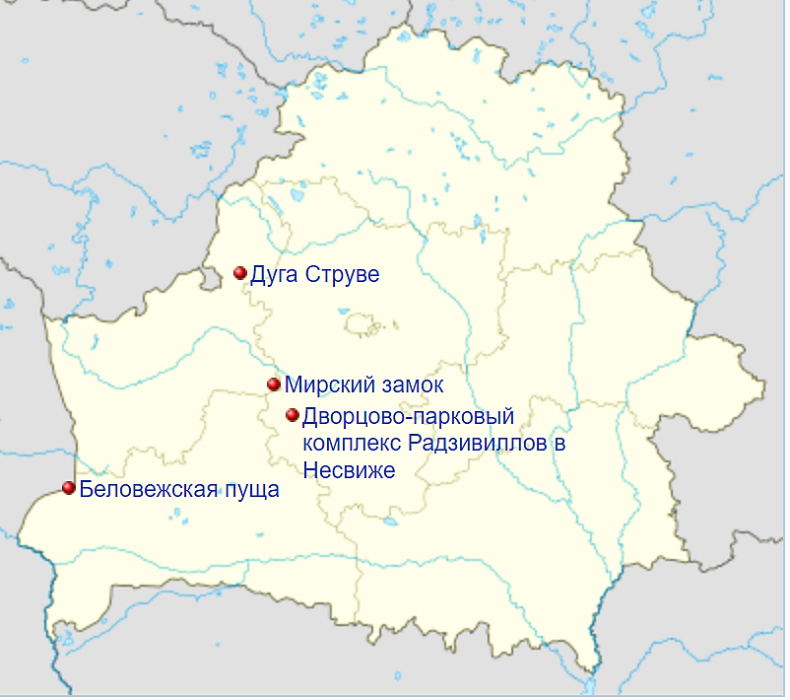

Беларусь — страна многовековой и самобытной культуры
В Список нематериального культурного наследия ЮНЕСКО включены:
в 2009 году – праздничный рождественский обряд «Колядные цари» в деревне Семежево Копыльского района;
в 2018 году – «Торжество в честь почитания иконы Матери Божьей Будславской» (Будславский фест)» в г. Будслав Мядельского района;
в 2019 году – весенний обряд «Юрьевский хоровод» в д. Погост Житковичского района;
В 2020 году – «Культура лесного бортничества».
Сегодня 4 объекта на территории страны включены в Список Всемирного наследия ЮНЕСКО:
Национальный парк «Беловежская пуща»;
Замковый комплекс «Мир»;
Архитектурно-культурный комплекс резиденции Радзивиллов в Несвиже;
Дуга Струве.
В Предварительный Список всемирного культурного и природного наследия ЮНЕСКО включены Августовский канал, Спасо-Преображенская церковь и Софийский собор в Полоцке, Борисоглебская (Коложская) церковь в Гродно, культовые сооружения оборонного типа, деревянные церкви Полесья.
Видеоролик «Обряд „Юрьевский хоровод“ в Погосте / Необычайные деревни» (3:03)

Slide 10
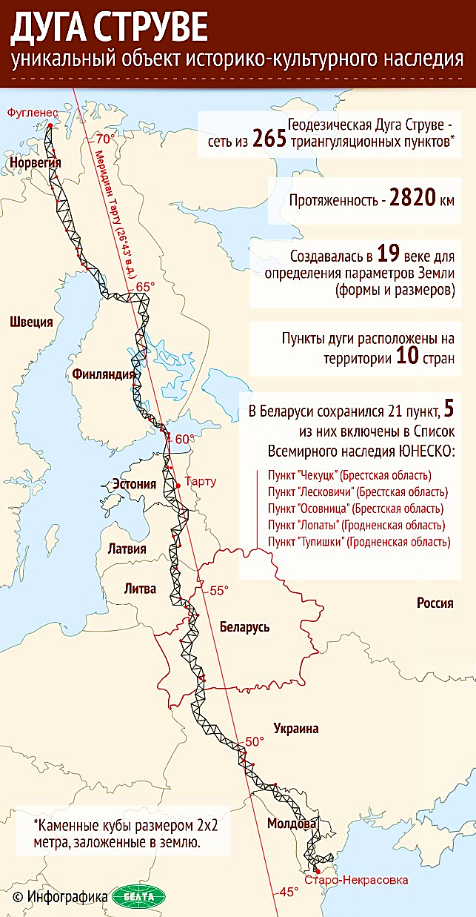

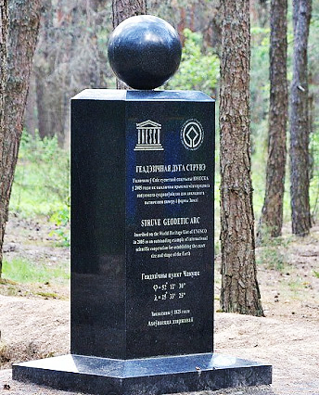
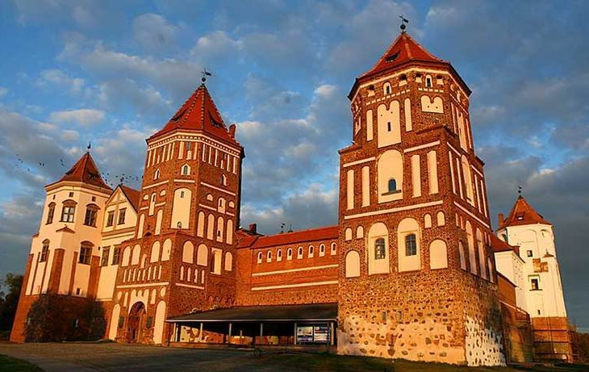
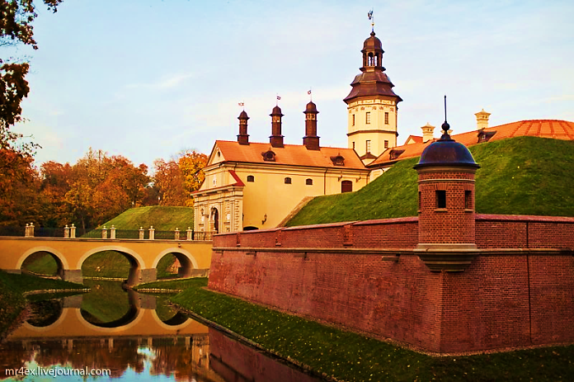
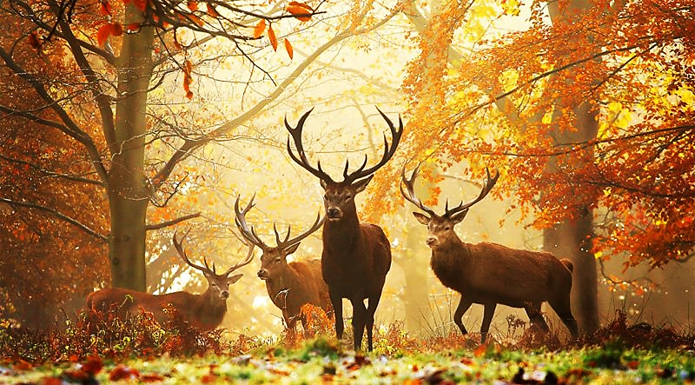
Всемирно известное геодезическое сооружение, соединявшее 265 пунктов в 10 странах.
Комплекс построен в начале XVI в. Архитектура, сочетающая готику, барокко и ренессанс, сделала его одним из красивейших замков Европы
2005 г.
2000 г.
1992 г.
2005 г.
Уникальный заповедный лес Европы, охраняемый еще с XIV в.
Несвижский дворцово-парковый комплекс. Включает в себя замок, замковые укрепления, а также большой ландшафтно-пейзажный парк

Slide 11



Беларусь — страна талантливых людей
Праздник уборки урожая Дожинки стал в независимой Беларуси праздником чествования тружеников села. При подготовке к празднику строят новые здания и сооружения, благоустраивают парки и другие общественные места, ремонтируют дороги.
Видеоролик «Колядные цари в Семежево. / Необычайные деревни» (4:11)
Самой большой праздничной площадкой, где Купалье проходит с международным размахом, стал аг. Александрия – малая родина Президента. На праздник «Александрыя збірае сяброў» приезжают тысячи гостей из ближнего и дальнего зарубежья, чтобы насладиться ярким действом на живописном берегу Днепра в один из самых длинных дней года.
В разных регионах Беларуси колядные традиции имели свои особенности. Например, в Копыльском районе Минской области существовал обряд «Колядные цари». Вместо всех привычных персонажей по домам сельчан ходили молодые парни в особых карнавальных костюмах. Они пели, танцевали и разыгрывали рождественские сценки. В 1996 г. жители д. Семежево возродили ритуал, и теперь его можно увидеть практически в первозданном виде. Обряд внесен в Список нематериального культурного наследия ЮНЕСКО.

Slide 12
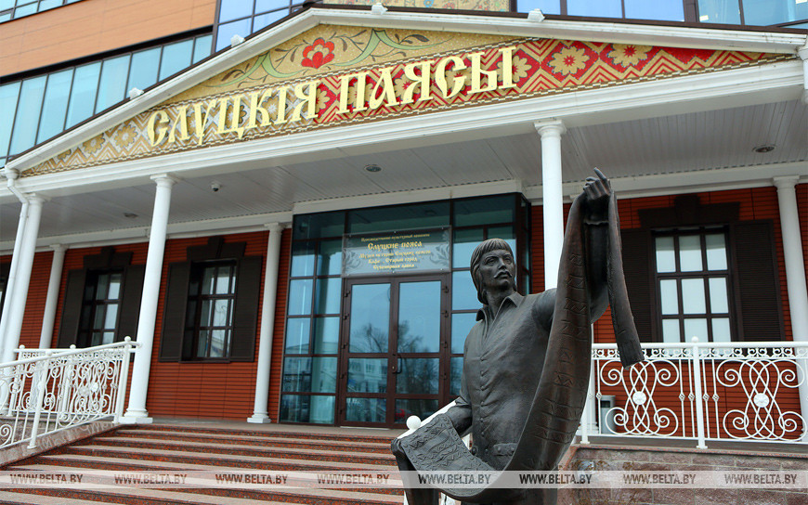
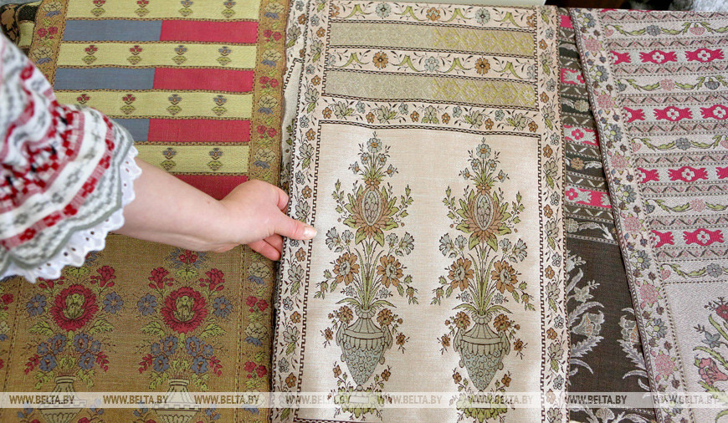
Беларусь — страна талантливых людей
Национальным достоянием Беларуси являются знаменитые слуцкие пояса. Мировую известность приобрели пояса Слуцкой персиарни – мануфактуры Радзивиллов, открытой в 1750-е гг. Сегодня в Беларуси сохранились лишь единичные экземпляры и фрагменты поясов, изготовленных до середины XIX в. Уникальные традиции ткачества и изготовления поясов были возрождены на одном из крупнейших предприятий художественных промыслов Беларуси «Слуцкие пояса» в 2012–2013 гг.
Современное белорусское кино продолжает традиции предыдущих поколений, ищет новые пути развития. Отечественные фильмы завоевывают награды престижных кинофестивалей мира. Драма «В тумане» (режиссер Сергей Лозница), снятая международной группой по повести Василя Быкова, на 65-м Каннском кинофестивале в 2012 г. удостоена специального приза жюри Международной федерации кинопрессы FIPRESCI.
В Беларуси осуществляется много совместных проектов с кинематографистами стран мира. На «Беларусьфильме» снимали фильмы Никита Михалков, Петр и Валерий Тодоровские, Дмитрий Астрахан, Александр Сокуров.
i

Slide 13

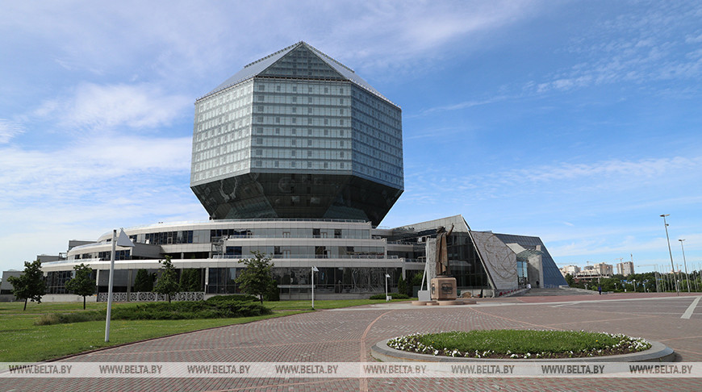
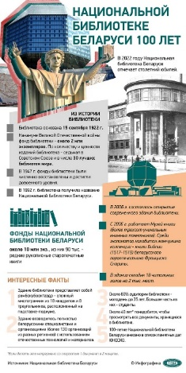
Беларусь — страна талантливых людей
В 2022 году рекордное количество заявок – 1 360 – подали 89 стран. Это и Россия, Индия, Китай, США, некоторые европейские государства. Самое большое количество заявок подал Иран, более 100 заявок.
Слоган фестиваля «Истинные ценности». Это темы семьи, родины, взаимоотношений людей, добра, мира.
В 2023 году на церемониях открытия и закрытия «Лістапада» впервые прозвучит новая песня Белорусского государственного ансамбля «Песняры», посвященная фестивалю. Она называется «Золото „Лістапада“». Идея принадлежит режиссеру Владиславе Артюковской, музыка Романа Козырева, а слова Анны Селук.
На конкурсе фильмов для детской и юношеской аудитории «Лістападзік» в 2022 году показали 9 картин, в том числе одну белорусскую. Это семейное кино от Андрея Кудиненко под названием «Десять жизней Медведя» с Евгением Сидихиным в главной роли.
i
Минский международный кинофестиваль «Лістапад» – ежегодный кинофестиваль, который проводится в ноябре в Минске с
1994 г. Фестиваль является не только площадкой для просмотра фильмов, но и образовательной платформой: в рамках фестиваля проводятся мастер-классы, дискуссии, выставки и творческие встречи. В отдельном конкурсе «Лістападзік» представлены полнометражные игровые и анимационные фильмы для детей и молодежи.
Национальная библиотека Республики Беларусь в Минске обладает самым большим собранием печатных изданий в стране, а также правом получения обязательного экземпляра. Здесь собрано самое большое за пределами России собрание книг на русском языке. Литература столетиями играла важную роль в культуре Беларуси.
В 2006 году открыто новое здание Национальной библиотеки, имеющее уникальное архитектурное решение – предмет национальной гордости белорусов.

Slide 14
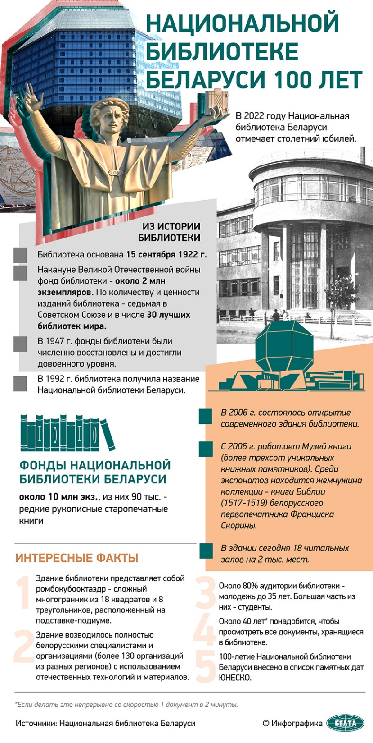
Беларусь — страна талантливых людей
В 2022 году рекордное количество заявок – 1 360 – подали 89 стран. Это и Россия, Индия, Китай, США, некоторые европейские государства. Самое большое количество заявок подал Иран, более 100 заявок.
Слоган фестиваля «Истинные ценности». Это темы семьи, родины, взаимоотношений людей, добра, мира.
В 2023 году на церемониях открытия и закрытия «Лістапада» впервые прозвучит новая песня Белорусского государственного ансамбля «Песняры», посвященная фестивалю. Она называется «Золото „Лістапада“». Идея принадлежит режиссеру Владиславе Артюковской, музыка Романа Козырева, а слова Анны Селук.
На конкурсе фильмов для детской и юношеской аудитории «Лістападзік» в 2022 году показали 9 картин, в том числе одну белорусскую. Это семейное кино от Андрея Кудиненко под названием «Десять жизней Медведя» с Евгением Сидихиным в главной роли.
i
Минский международный кинофестиваль «Лістапад» – ежегодный кинофестиваль, который проводится в ноябре в Минске с 1994 г. Фестиваль является не только площадкой для просмотра фильмов, но и образовательной платформой: в рамках фестиваля проводятся мастер-классы, дискуссии, выставки и творческие встречи. В отдельном конкурсе «Лістападзік» представлены полнометражные игровые и анимационные фильмы для детей и молодежи.
Национальная библиотека Республики Беларусь в Минске обладает самым большим собранием печатных изданий в стране, а также правом получения обязательного экземпляра. Здесь собрано самое большое за пределами России собрание книг на русском языке. Литература столетиями играла важную роль в культуре Беларуси.
В 2006 году открыто новое здание Национальной библиотеки, имеющее уникальное архитектурное решение – предмет национальной гордости белорусов.

Slide 15
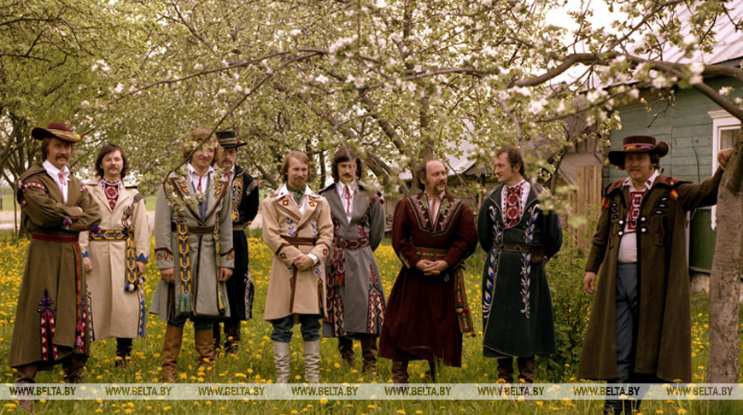
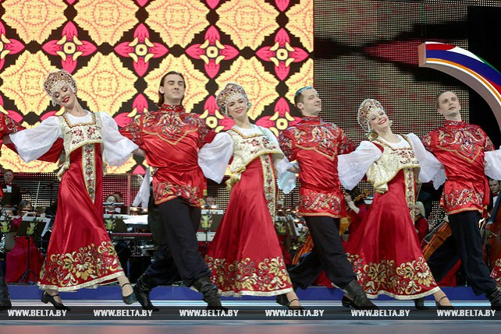
Беларусь — страна талантливых людей
Программы ведущих профессиональных танцевальных коллективов нашей страны – заслуженного коллектива Республики Беларусь Государственного академического ансамбля танца Беларуси и Белорусского государственного академического заслуженного хореографического ансамбля «Хорошки» – ярко и правдиво отображают картины народной жизни и старинные белорусские обряды, представляют танцы народов мира. Оба эти коллектива успешно гастролируют в Беларуси и за рубежом, способствуя сохранению и популяризации белорусского хореографического и музыкального искусства. В репертуаре танцевальных коллективов – белорусские танцы «Лявониха», «Метелица», «Юрочка», «Бычок», «Журавель», «Гусачок», «Крыжачок», «Бульба», «Толкачики» и другие.
Музыкальной визитной карточкой Республики Беларусь на протяжении более полувека по праву является заслуженный коллектив Республики Беларусь Белорусский государственный ансамбль «Песняры». Этот легендарный ансамбль был создан Владимиром Мулявиным при Белорусской государственной филармонии в конце 1960-х гг. и за время своего существования обрел признание и любовь миллионов слушателей. Сегодня традиции ансамбля достойно продолжают молодые артисты.

Slide 16
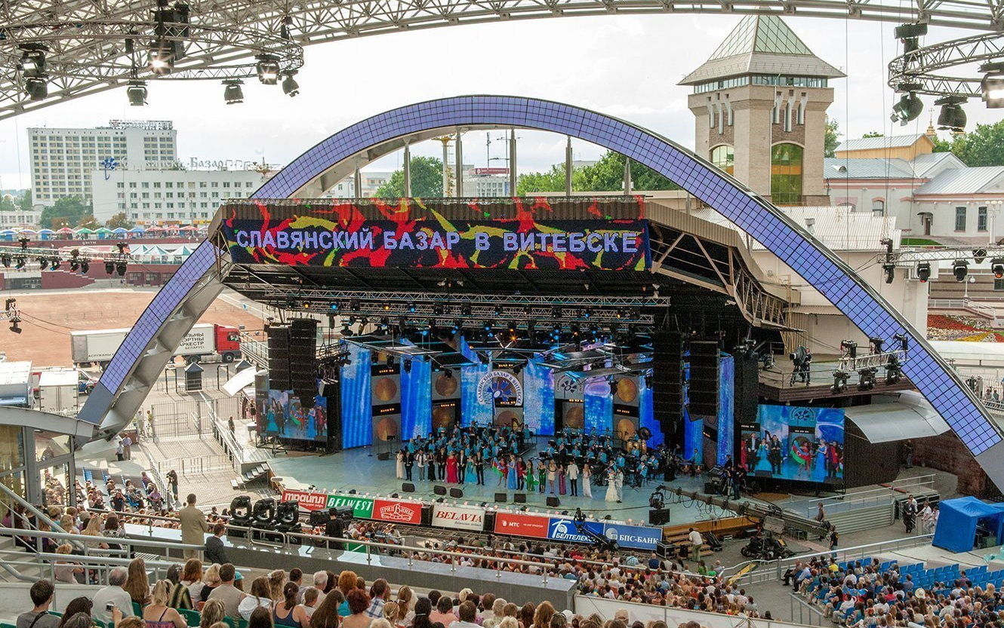
Беларусь — страна талантливых людей
Визитная карточка Беларуси – Международный фестиваль искусств «Славянский базар в Витебске», который проводится с 1992 г. Во время фестиваля проходит международный конкурс исполнителей эстрадной песни и международный детский музыкальный конкурс. Также представлены другие виды искусств: изобразительное, театральное, декоративно-прикладное, киноискусство и др. Девиз фестиваля – «Через искусство – к миру и взаимопониманию». Традиционно фестиваль открывает Президент Республики Беларусь Александр Лукашенко.
«Славянский базар в Витебске» – крупнейший в СНГ культурный форум. Международным фестивалем искусств он называется с 1995 года. Решением Международной федерации организаторов фестивалей «Славянский базар в Витебске» дважды – в 2000-м и 2004-м годах – признан фестивалем года. В нем участвовали представители более 70 стран.

Slide 17
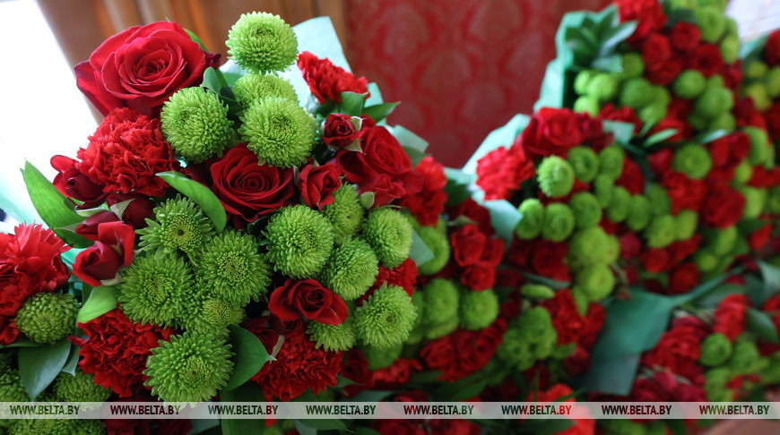


Беларусь — страна талантливых людей
Видео «Национальный центр художественного творчества детей и молодежи. Объединения по интересам» (2:24)
В Беларуси действует трехуровневая система подготовки кадров для сферы культуры, включающая 403 детские школы искусств, 20 учреждений среднего специального и 3 учреждения высшего образования:
Белорусский государственный университет культуры и искусств;
Белорусская государственная академия музыки;
❖ Белорусская государственная академия искусств.
За выдающиеся достижения в сфере музыкального, декоративно-прикладного искусства, музейного дела, народного и любительского художественного творчества, обучения и воспитания творческой молодежи, которые получили общественное признание, в 2022 году деятелям культуры и искусства присуждены 10 специальных премий Президента Беларуси.
Образование в сфере искусства в Беларуси

